Slide 1

欧拉图
计20-6 顾红卫

Slide 2
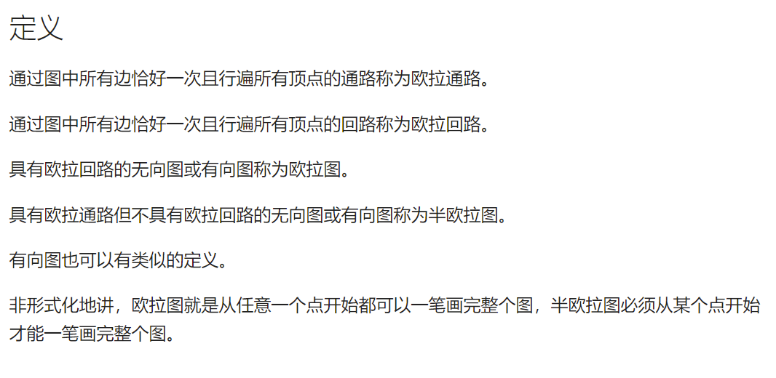

Slide 3
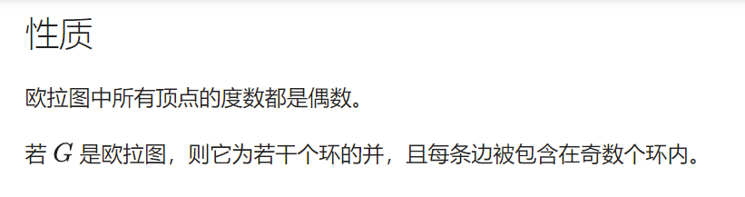

Slide 4
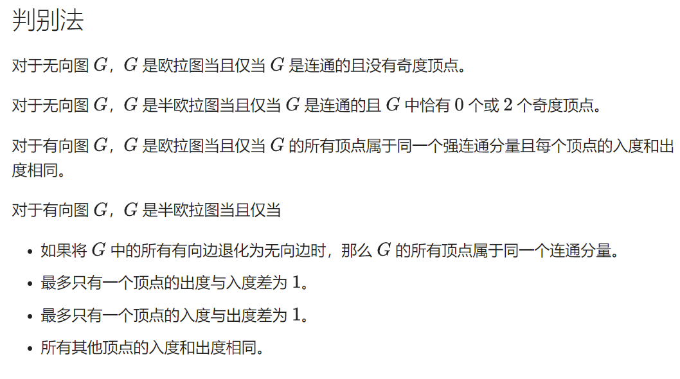

Slide 5
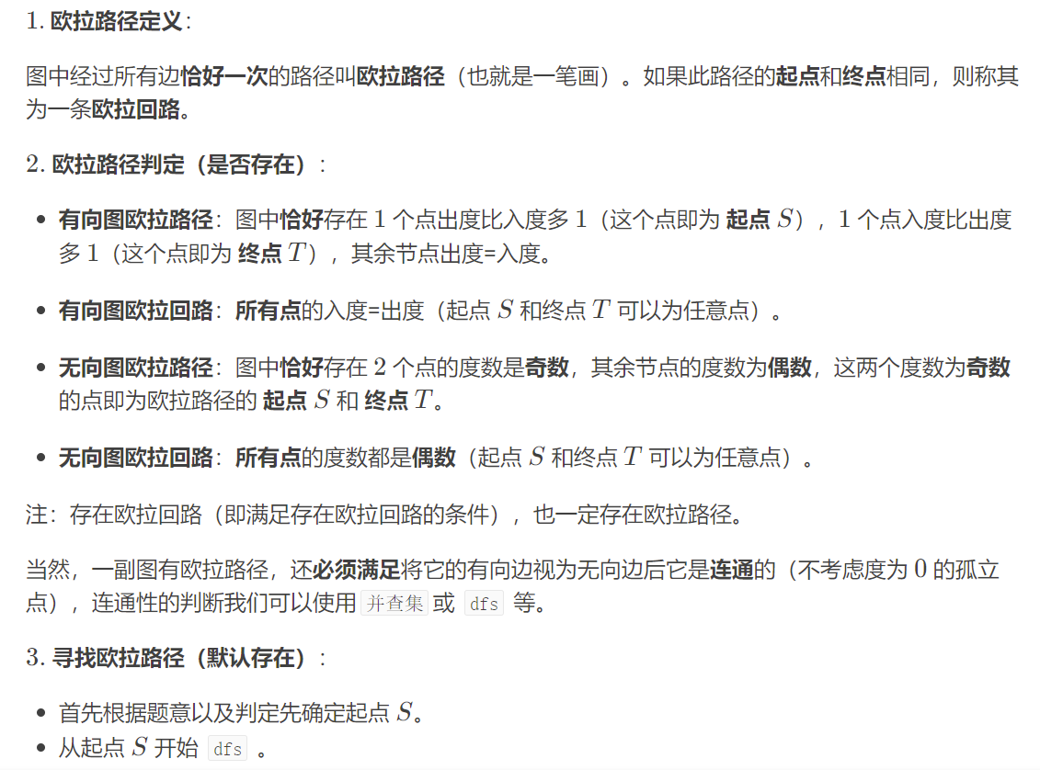

Slide 6
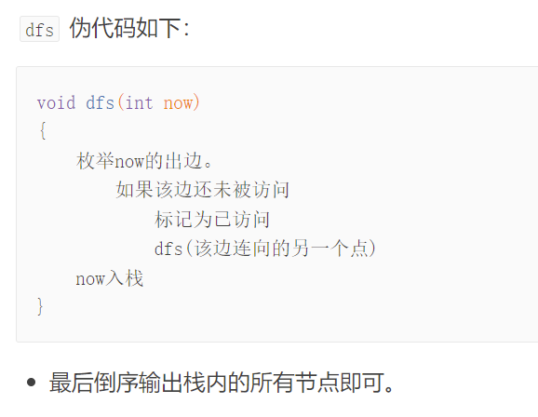

Slide 7
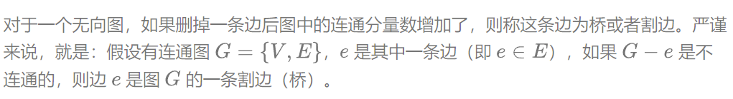
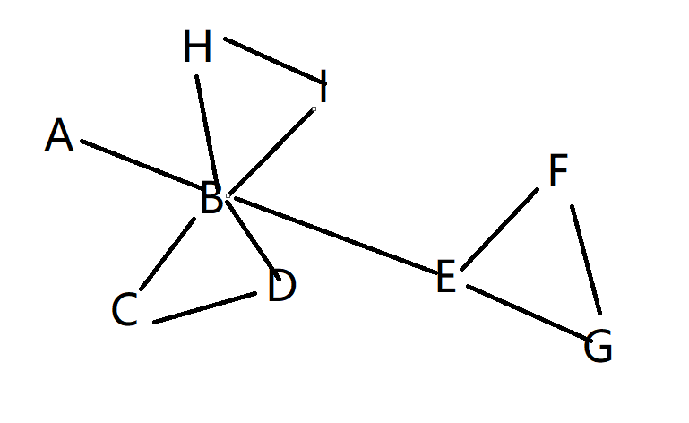
存边的顺序不可控，如果想在dfs开始时就记录答案就需要提前处理出每个顶点相连的桥，最后再遍历桥连接的点。

Slide 8
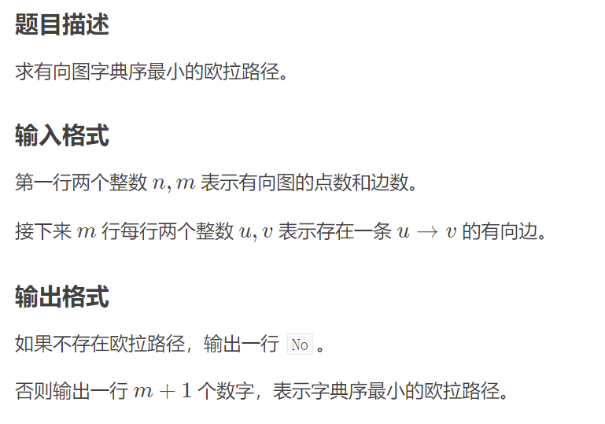
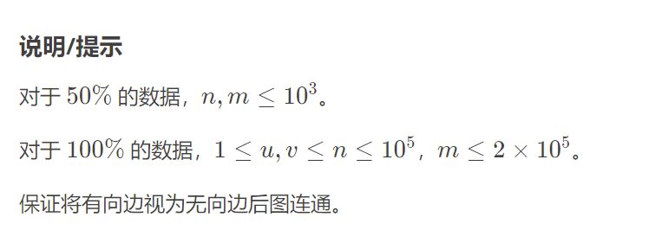
洛谷P7771

Slide 9


1 有向图欧拉路径判定
(1) 一个点的出度-入度=1 一个点的入度-出度=1
(2)所有点的出度=入度
2 找起点
3 将每个顶点连接的点排序，保证字典序最小
4 dfs
5 倒序输出栈

Slide 10
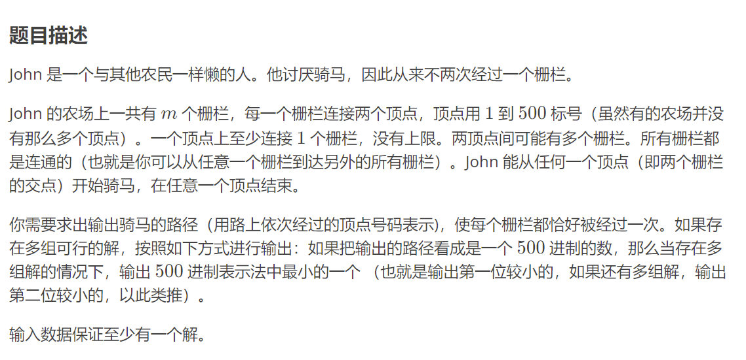
洛谷P2731

Slide 11

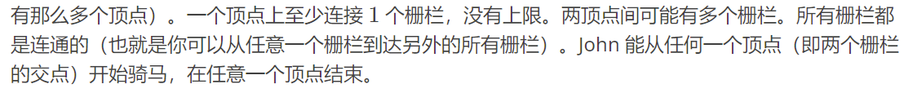

1 找起点
(1)恰好两个点度数是奇数
(2)所有点的度数都是偶数
2 dfs
3 倒序输出栈

Slide 12
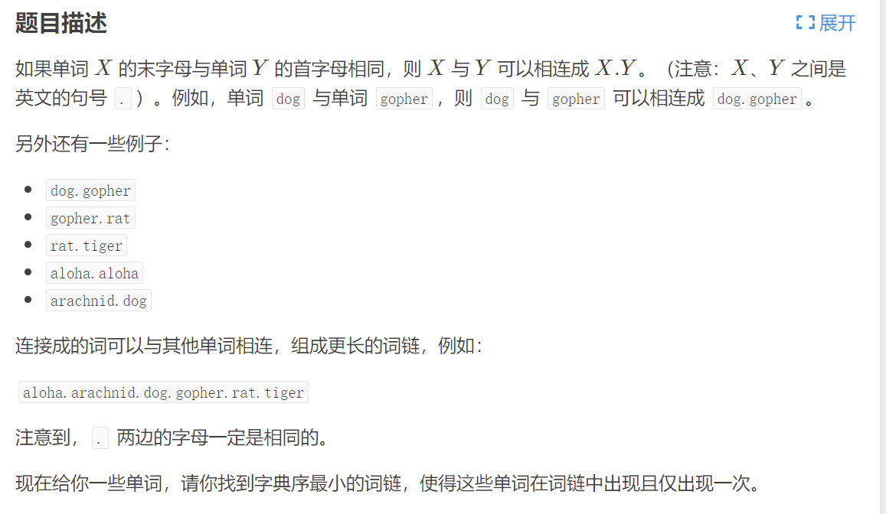
洛谷P1127

Slide 13
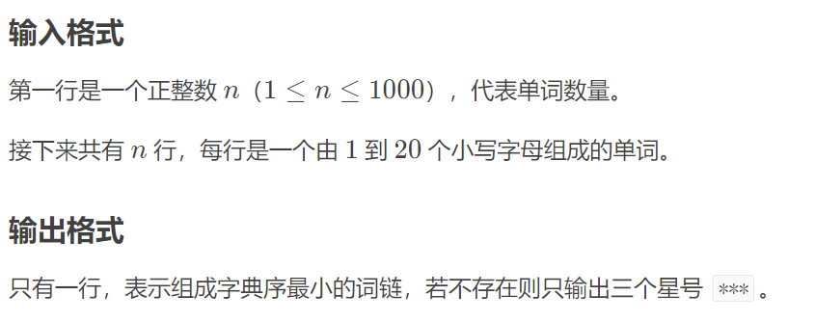
、
0 按照字典序将每条边重新排序，建图
1 连通性判断
2 有向图欧拉路径判定
(1) 一个点的出度-入度=1 一个点的入度-出度=1
(2)所有点的出度=入度
3 找起点
4 dfs
5 倒序输出栈

